Slide 1
DD打车系统
——小组成员：
许博 张朝勇 李亮亮
封俊 黄进京 郑杨杰

Slide 2
CONTENTS
Part One
项目架构
Part Two
数据结构
Part Three
业务逻辑
Part Four
技术框架

Slide 3
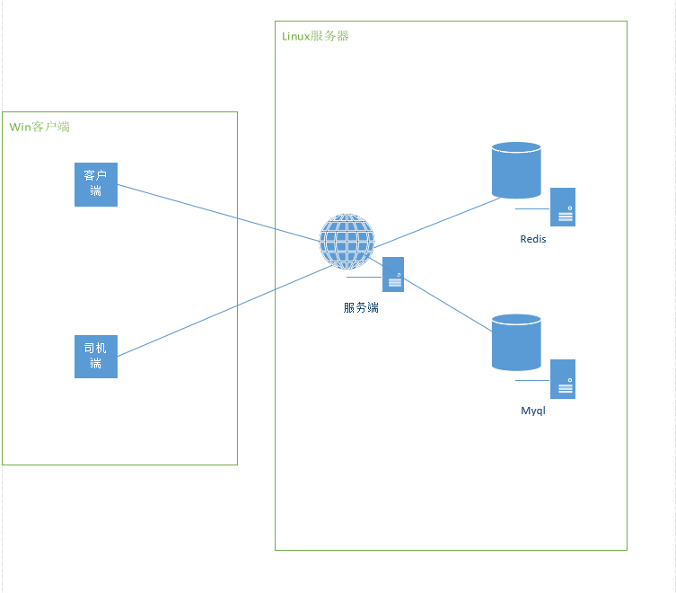
项目架构

Slide 4
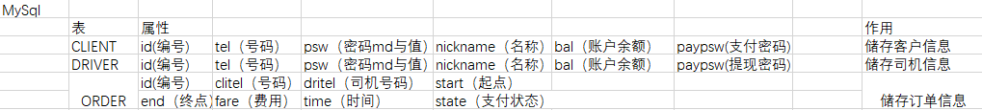
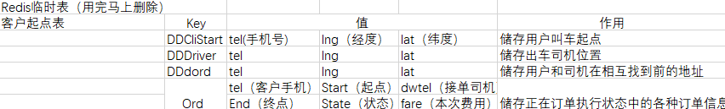
数据结构

Slide 5
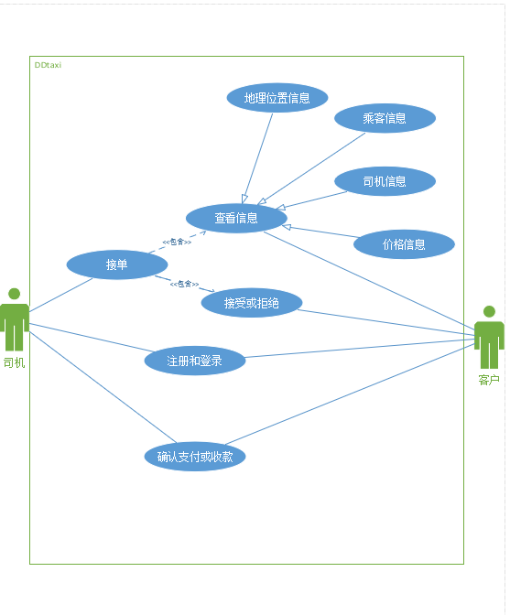
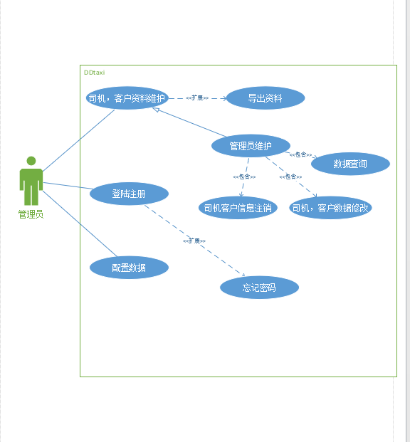
业务逻辑

Slide 6
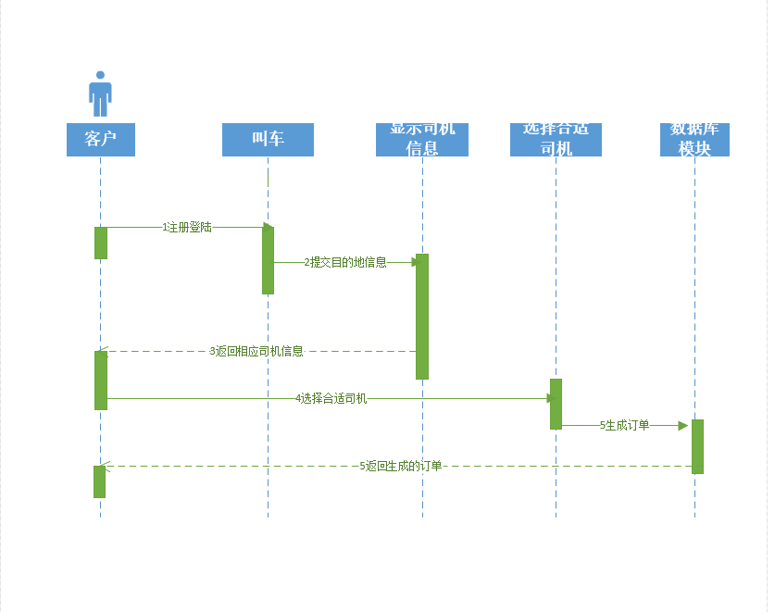
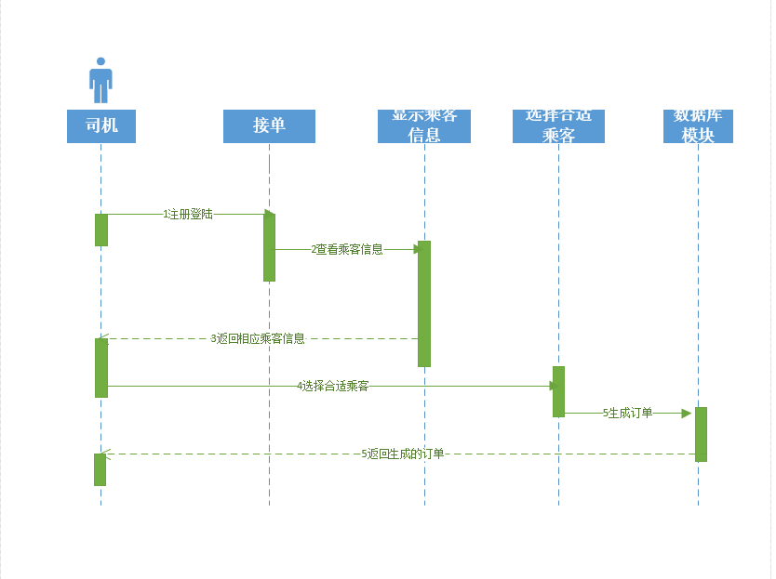
业务逻辑

Slide 7
技术框架
双系统Socket通信
Qt图形界面库
百度地图的应用
实现业务逻辑的
服务器模型
实现业务逻辑的
两个客户端模型

